Slide 1
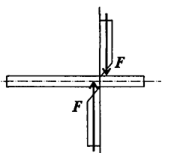
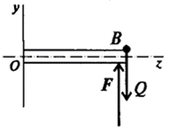
Сдвиг (срез)
Сдвигом называется нагружение, при котором в поперечном сечении бруса возникает только один внутренний силовой фактор — поперечная сила
На брус действуют силы равные по величине, противоположно направленные, перпендикулярные продольной оси
Используем метод сечений и определим внутренние силы упругости из условия равновесия каждой из частей бруса:
— поперечная сила. Она вызвызывает появление только касательных напряжений

Slide 2
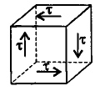
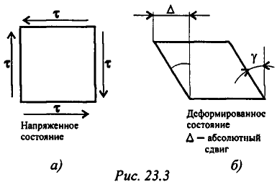
Выделим элемент в виде бесконечно малого параллелепипеда, к граням которого приложены напряжения
Исходя из условия равновесия точки внутри бруса при возникновении касательного напряжения на правой вертикальной площадке такое же напряжение возникает и на левой площадке. Они образуют пару сил. На горизонтальных площадках возникают такие же напряжения, образующие такую же пару обратного направления
Такое напряженное состояние называется чистым сдвигом. Здесь действует закон парности касательных напряжений:
При сдвиге на взаимно перпендикулярных площадках возникают равные по величине касательные напряжения, направленные от ребра к ребру

Slide 3
В результате площадки сдвигаются на угол γ называемый углом сдвига.
При сдвиге выполняется закон Гука, который записывается следующим образом:
— модуль упругости сдвига;
γ — угол сдвига.
При отсутствии специальных испытаний G можно рассчитать по формуле
— модуль упругости при растяжении.

Slide 4

Расчет деталей на сдвиг носит условный характер.
Для упрощения расчетов принимается ряд допущений:
— при расчете на сдвиг изгиб деталей не учитывается, хотя силы, действующие на деталь, образуют пару;
— при расчете считаем, что силы упругости распределены по сечению равномерно;
— если для передачи нагрузки используют несколько деталей, считаем, что внешняя сила распределяется между ними равномерно.
Откуда формула для расчета напряжений имеет вид:
— касательное напряжение;
— поперечная сила;
— внешняя сдвигающая сила;
— площадь сдвига;
— количество деталей.
.

Slide 5



Условие прочности при сдвиге (срезе)
— допускаемое напряжение сдвига, его определяют по формуле
При разрушении деталь перерезается поперек. Разрушение детали под действием поперечной силы называют срезом
Смятие
Одновременно со сдвигом происходит смятие боковой поверхности в месте контакта в результате передачи нагрузки от одной поверхности к другой. При этом на поверхности возникают сжимающие напряжения, называемые напряжениями смятия,
Расчет также носит условный характер.

Slide 6

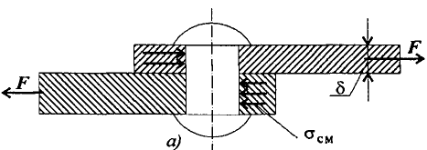
Условие прочности при смятии
— диаметр окружности сечения;
— наименьшая высота соединяемых пластин;
— расчетная площадь смятия;
F — сила взаимодействия между деталями.

Slide 7
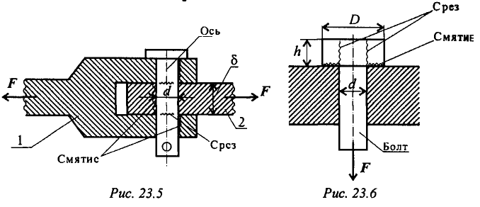


Примеры деталей, работающих на сдвиг (срез) и смятие
Ось
если толщина детали № 2 меньше,
— количество площадей среза.
Болт

Slide 8
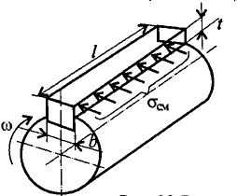
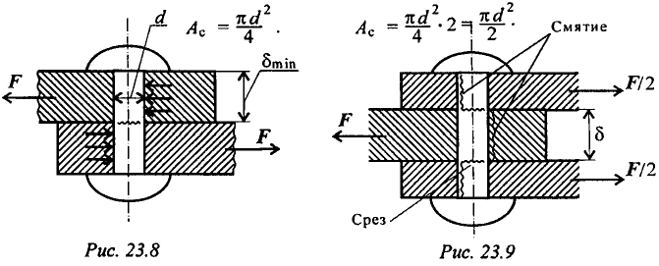
Шпонки - работают на срез и смятие, но рассчитываются только на смятие.
l — длина шпонки;
t — высота выступающей части;
b — ширина шпонки.
Заклепка односрезная (рис. а), двухсрезная (рис. б).
Рис а
Рис б

Slide 9
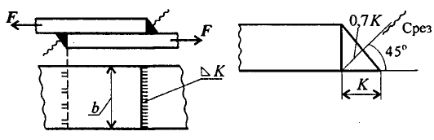
Сварное соединение
Угловой шов разрушается под углом 45° к плоскости разъема в результате среза.
— катет углового шва, подбирается по толщине свариваемого листа.
Двухсторонний шов:

